Slide 1

MeetPoint
多人出行集合点推荐系统
neXus 成员：何雯 曾戢好 董馨叶 马海霞 鲜佳霖 郭绍文 幸可函
汇报人：何雯 曾戢好

Slide 2

01
项目背景与意义
多人出行，为什么选择集合地点如此困难？
随着城市生活与社交活动日益丰富，多人跨区域出行、聚餐及休闲活动越来越常见。然而，在确定集合地点时，往往面临以下问题：
出发位置分散： 不同成员距离候选集合点的远近存在差异
交通方式不同： 地铁、公交、骑行等交通方式带来不同的出行成本
个体偏好差异： 成员在活动类型、口味、预算等方面难以达成一致
沟通决策低效： 传统群聊依赖反复讨论，缺乏统一、客观的方案比较依据
项目意义
MeetPoint 旨在为多人活动提供综合考虑出行公平性、成员偏好和交通便利性的集合地点推荐，借助共同投票降低协调成本，提高集合决策效率。

Slide 3

02
干系人分析与需求抽取
明确谁使用系统，以及他们分别需要什么
干系人 | 核心需求
集合发起者 | 创建集合活动、邀请成员、协调集合安排
集合参与者 | 设置出发地、交通方式与活动偏好，控制位置信息公开范围，参与地点投票
系统管理员 | 处理用户反馈、维护系统正常服务、保障用户信息安全
第三方地图服务提供方 | 在约定的数据接口与授权规则下提供位置、地点和出行路线信息
典型需求场景
四名同学分别从不同地点出发，采用地铁、公交或骑行等方式，计划共同聚餐。每个人都希望交通便利、预算合理，并且可以自主决定是否向其他成员公开自己的出发位置。
公平出行：平衡成员间的出行负担
偏好匹配：综合考虑预算、口味和活动类型
隐私保护：成员自主选择是否公开出发位置
群体决策：通过投票自动确定最终集合地点

Slide 4

03
软件设计目标与主要功能
三个设计主要目标
MeetPoint 致力于构建一个面向多人出行场景的集合地点智能推荐与协同决策平台。
公平合理
尊重个体
高效协作
综合考虑各成员的实际出行负担，减少明显不公平的集合安排
兼顾成员活动偏好、预算及位置隐私等个性化需求
通过多方案推荐、投票与动态调整，提高群体决策效率
主要功能模块
模块 | 功能说明
集合活动管理 | 创建活动、邀请与加入集合
成员需求管理 | 提交出发位置、交通方式、活动偏好与隐私设置
智能地点推荐 | 提供并比较不同侧重点的 Top3 候选集合点
群体协同决策 | 组织投票、自动确定地点、重新推荐与一键导航
输入需求 智能推荐 成员投票 确认导航

Slide 5

04
MeetPoint整体需求用例图
系统边界与外部角色之间的业务交互
系统参与者
集合发起者、集合参与者、系统管理员、第三方地图服务
系统主要用例
创建活动、收集出行需求、控制位置公开、获取集合点推荐、投票决策、动态调整、查看结果与导航

Slide 6

重点用例
05
创建集合与提交需求
集合发起者创建集合活动并邀请其他成员加入
集合参与者根据自身实际情况提交出发地、交通方式、活动偏好等信息，系统完成多人需求收集，为后续地点推荐提供依据
要素 | 说明
主要参与者 | 集合发起者、集合参与者
前置条件 | 已创建集合活动，参与者能够加入活动
基本流程 | 创建活动 → 邀请成员 → 加入活动 → 提交个人出行需求
备选流程 | 出发信息缺失时提示补充；参与者可修改已提交的信息
隐私要求 | 成员自主选择是否向其他成员公开出发地
后置条件 | 形成集合推荐所需的有效成员需求信息
位置隐私自主控制
成员可选择不向其他成员公开自己的具体出发位置。
系统在获得相应授权后，仍可使用必要的位置数据参与推荐计算。

Slide 7

重点用例
05
集合点智能推荐
系统综合所有参与者的出发地、交通方式、活动偏好和必要约束，推荐具有不同侧重点的候选集合点，并展示相关出行成本与推荐理由，帮助成员比较和选择
三类推荐方案
最公平
重点平衡成员间的出行负担差异
最合口味
重点满足成员的活动偏好与预算
最方便
重点考虑整体交通便利性和可达性
用户需要获得：
Top3 候选地点及其地图位置
不同方案下的成员出行成本比较
各候选方案的推荐理由
偏好变化后重新获得推荐的能力

Slide 8

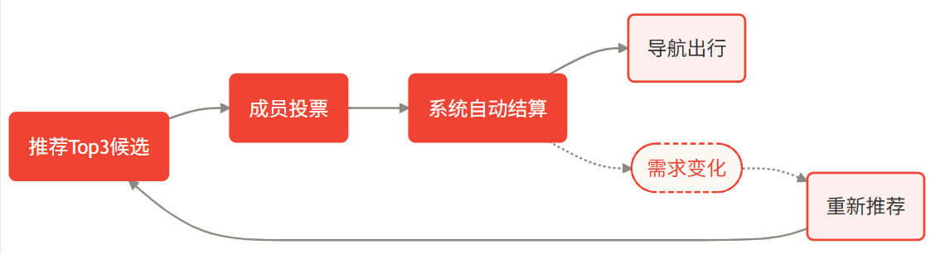
重点用例
05
投票决策与动态调整
系统向参与者展示候选集合点，成员根据自身需求参与投票
满足约定的投票结束条件后，系统按照投票规则自动确定最终集合地点，成员可以查看最终结果并发起导航
当成员需求发生变化时，系统支持重新推荐候选地点，并开展新一轮投票
功能 | 说明
候选地点投票 | 成员可以对推荐地点表达选择
投票状态查看 | 成员可以查看当前轮次的投票状态
自动确定结果 | 满足结束条件后，由系统根据投票规则自动结算
动态重新推荐 | 成员偏好变化时，支持重新生成方案
新一轮投票 | 对更新后的候选方案重新投票
集合地点导航 | 成员能够对最终确认的地点发起导航

Slide 9

06
非功能需求
性能需求
并发能力
系统可靠性
普通页面响应时间 ≤ 2秒
投票提交反馈 ≤ 2秒
集合点推荐在95%的正常请求中 ≤ 10秒
支持至少50个用户同时在线操作
单个集合活动支持2–10名参与者
系统月度可用性 ≥ 99%
地图API调用失败时，5秒内向用户反馈异常并提供重试选项
安全与隐私
操作易用性
平台兼容性
用户可自主控制位置是否对其他成员公开
未获授权不得公开精确出发地
通信使用HTTPS
新用户在无额外指导的情况下90%能够在3分钟内完成创建或加入活动并提交需求
支持最近两个主要版本的微信及主流Android、iOS设备
主要页面不出现影响操作的布局错误

Slide 10


MeetPoint
不止于寻找一个中心的集合地点
感谢聆听，欢迎讨论

